Slide 1
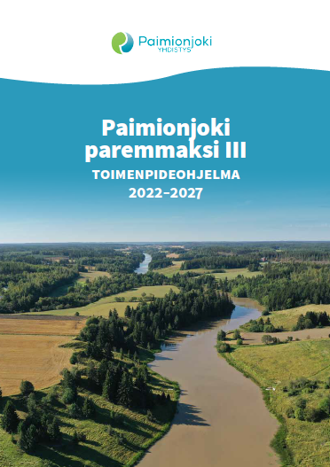
Paimionjoki-yhdistyksen 3. toimenpideohjelma
Pohjautuu edelliseen toimenpideohjelmaan (kansalaistyöpajoissa v. 2016 tärkeäksi koetut teemat)
Noudattaa samaa 6 vuoden jaksotusta kuin lakiin perustuva vesienhoidon alueellinen suunnittelu
Prosessi:
hallituksen työpajat ja kokousten yhteydessä käydyt keskustelut
Toiminnanjohtajan kirjoitustyö
Taustatuki, lisätiedot ja kommentit V-S ELY-keskus
Kommentit yhteistyökumppaneilta ja asiantuntijoilta

Slide 2
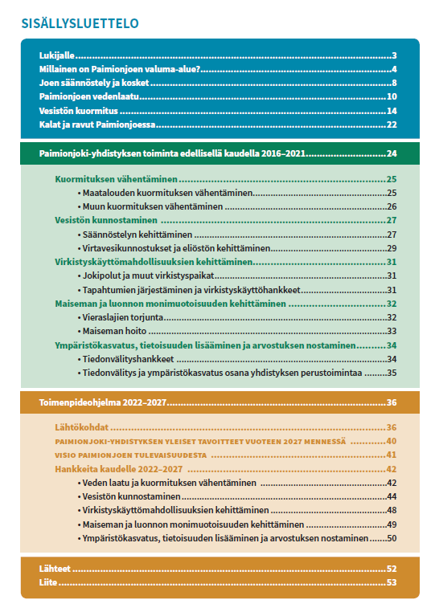
Rakenne
1. Tietopaketti Paimionjoesta ja erityisesti vedelaatuun vaikuttavista tekijöistä
2. Mitä yhdistys on tehnyt vuosina 2016–2021?
3. Uuden toimenpideohjelman lähtökohdat ja yhdistyksen tavoitteet vuosille 2022–2027
4. Julkaisuluettelo Paimionjokeen liittyvistä tutkimuksista sekä listaus Paimionjoella toteutetuista hankkeista

Slide 3
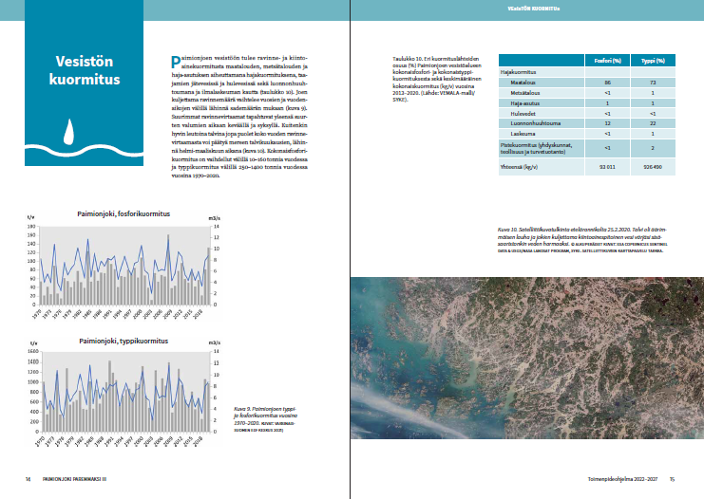
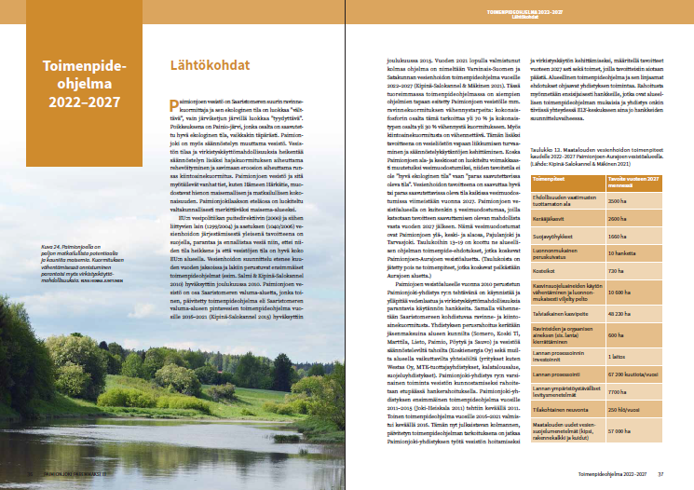
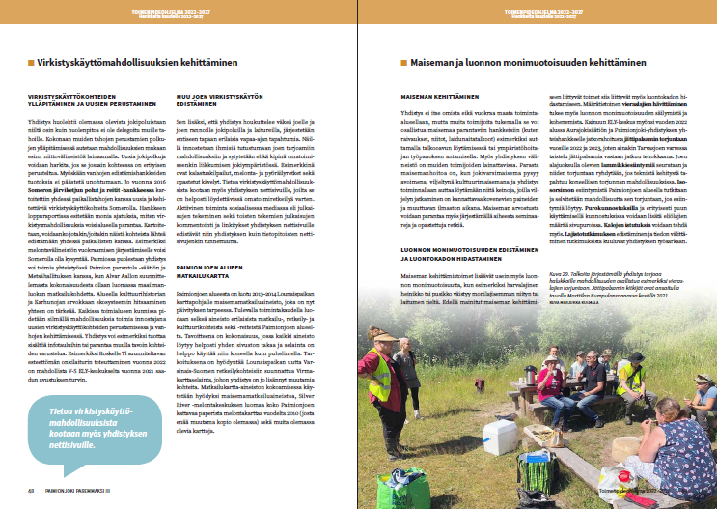

Slide 4
Otteita ohjelman tulevaisuusvisiosta
Paimionjoen vesistö on ekologisesti hyvässä tilassa tarjoten eliöstölle hyvät elin- ja lisääntymisolosuhteet.
Kalojen ja muiden vesieliöiden liikkuminen ja lisääntyminen on mahdollista koko Paimionjoen vesistössä, sillä vaellusesteet on joko purettu tai niiden yhteyteen on rakennettu kalatiet.
Vesistön hyvä tila mahdollistaa laajat virkistyskäyttömahdollisuudet, jotka ottavat huomioon myös elinkeinot ja vesistön virkistyskäyttöaste on korkea.
Kaikki joen varrella olevat kunnat ovat sitoutuneet Paimionjoen tilan parantamiseen ja virkistyskäytön kehittämiseen.

Slide 5
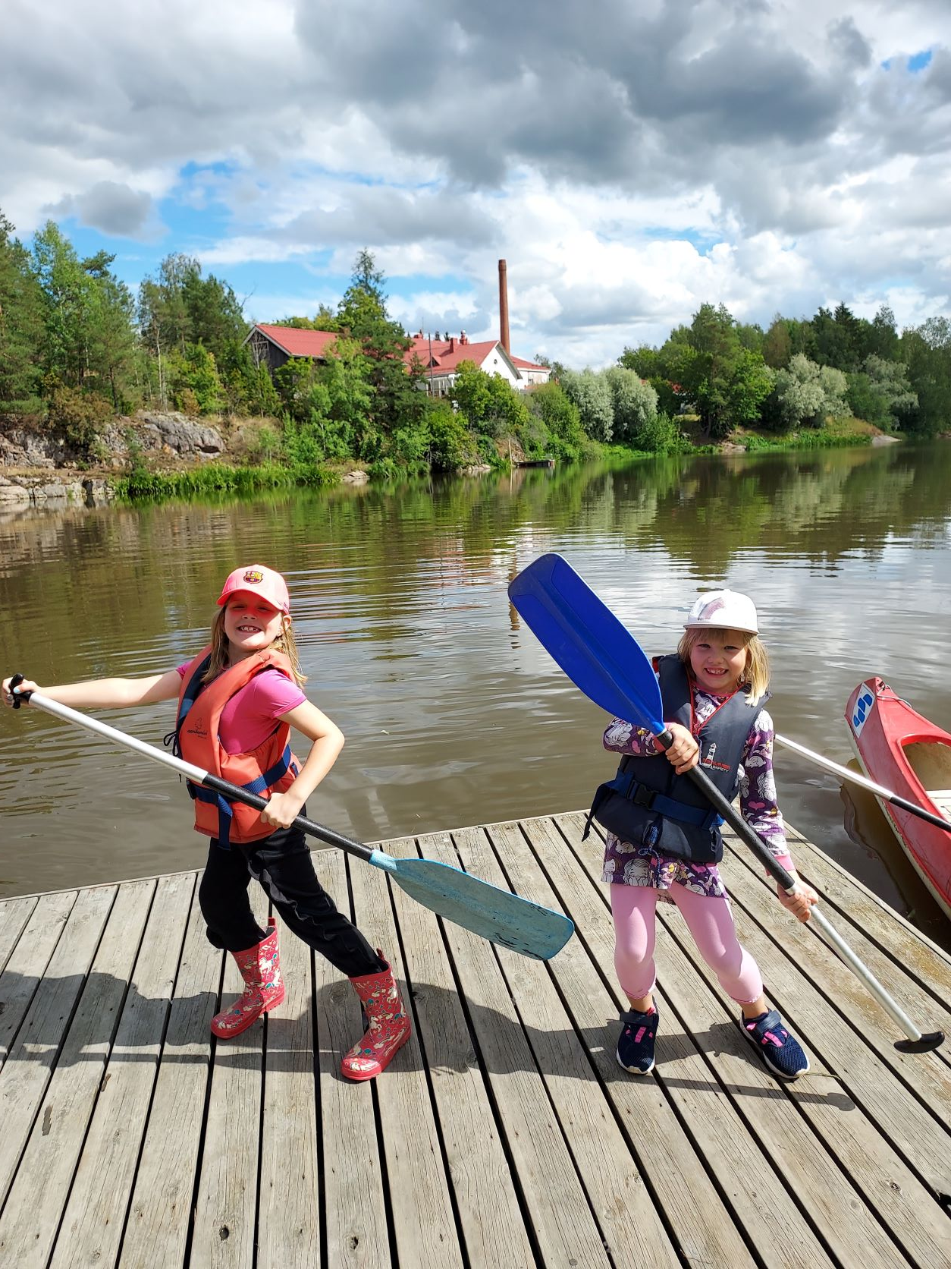

Parempi Paimionjoki tuleville sukupolville!

